Slide 1
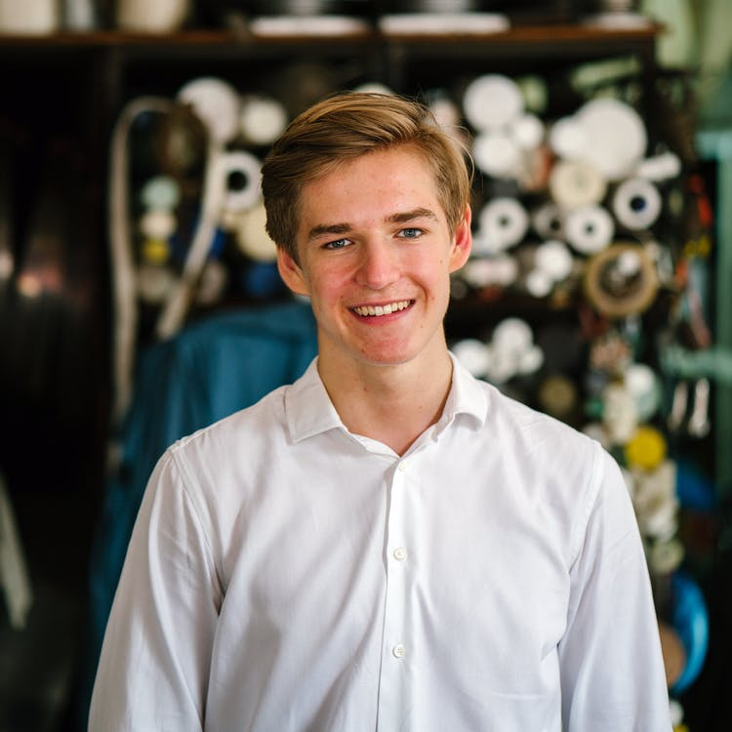
学生会主席竞选
姓 名：喜爱PPT
班级：物理电子学院3020班
汇报人：喜爱PPT 汇报时间：xx年xx月

Slide 2
自我介绍
我的宣言
我的承诺
目录 / CONTENTS
我的优势
工作计划

Slide 3
自我介绍
此处输入部门名称
姓名：大熊猫
座右铭：具有成功意识的人一定会成功，随意容许自己产生失败意识的人必定失败一次

Slide 4
丰富的工作经历
此处输入部门名称
1
活动内容1：迎新杯足球赛
2
活动内容2：学院拔河比赛
3
活动内容3：越野赛选手选拔训练
4
活动内容4：毕业杯篮球赛

Slide 5
我的宣言
此处输入部门名称
竞选宣言
拿破仑说过，不想当元帅的士兵不是好士兵，如今，我作为学生会的一员，学习部的委员，我想说，我不仅要做元帅，而且要做一名出色的元帅。所以，我要竞选学习部副部长。于去年参加竞争并加入了学生会学习部，有幸成为学生会这个大家庭中的一员，与伙伴们一起工作，为学生们创造一个良好学习氛围的宗旨而努力，感受其中的辛酸和快乐。在学习部工作的一年中，对于我来说，首先，让我的大学生活变得丰富熊猫。在这一年中，我积极地参与了学生会组织的各项活动，给我的大学生活带来了许许多多的色彩。在服务于学生们的同时，为自己的大学生活添彩还可以结交许多志同道合的朋友，这是我觉得收获最大也是最开心的事情。

Slide 6
我的承诺
此处输入部门名称
我的郑重承诺
组织
问题活动
承办
竞赛比赛
监督
寝室文明
营造
和谐环境
此次添加详细介绍
言短意赅即可
此次添加详细介绍
言短意赅即可
此次添加详细介绍
言短意赅即可
此次添加详细介绍
言短意赅即可

Slide 7
我的优势
此处输入部门名称
优势一
优势二
强大的人脉，对工作可以长时间保持热情并带动其他人
经验丰富，有较强的大局观和领导统筹能力，以集体利益为重
优势三
优势四
热爱学生会，把学生会当做自己的家，有足够的时间精力为学生们服务
成熟稳重，有很强的责任感，严于律己，公平公正

Slide 8
学生会定位
此处输入部门名称
对内定位
对外定位
+
1、服务学生，为学生们提供帮助的同时丰富学生们的课余生活。
2、学院老师与学生们沟通的桥梁之一。
3、锻炼能力、结交朋友、分享经验、交流心得的一个平台。
1、扩大机械学院在天津工业大学的知名度以及影响力，向全校展示机械工程学院作为工科最强学院之一的亮丽风采。
2、提供一个与外学院交流、合作、学习，共同成长的平台。

Slide 9
对主席团的定位
此处输入部门名称
改革
创新者
领航员
……
统筹
监督者
组织
管理者
……
沟通
协调者
始终代表最广大学生的根本利益并全心全意为学生服务，更关心贫困学生的学费问题，更关心学生们的各种考级信息，更关注学生们的需要与思想，举办更有利于学生们身心健康的课余活动。

Slide 10
工作计划
此处输入部门名称
1
2
3
明确工作计划
坚持服务学生
不断创新前进
1、添加相关的描述文字
2、添加相关的描述文字
3、添加相关的描述文字
4、添加相关的描述文字
5、添加相关的描述文字
6、添加相关的描述文字
1、添加相关的描述文字
2、添加相关的描述文字
3、添加相关的描述文字
4、添加相关的描述文字
5、添加相关的描述文字
6、添加相关的描述文字
1、添加相关的描述文字
2、添加相关的描述文字
3、添加相关的描述文字
4、添加相关的描述文字
5、添加相关的描述文字
6、添加相关的描述文字

Slide 11
工作计划
此处输入部门名称
4
5
6
开展联谊活动
承办体育比赛
开展课余活动
1、添加相关的描述文字
2、添加相关的描述文字
3、添加相关的描述文字
4、添加相关的描述文字
5、添加相关的描述文字
6、添加相关的描述文字
1、添加相关的描述文字
2、添加相关的描述文字
3、添加相关的描述文字
4、添加相关的描述文字
5、添加相关的描述文字
6、添加相关的描述文字
1、添加相关的描述文字
2、添加相关的描述文字
3、添加相关的描述文字
4、添加相关的描述文字
5、添加相关的描述文字
6、添加相关的描述文字

Slide 12
工作计划
此处输入部门名称
未来工作计划：
1、添加相关的描述文字，言短意赅即可
2、添加相关的描述文字，言短意赅即可
3、添加相关的描述文字，言短意赅即可
4、添加相关的描述文字，言短意赅即可
5、添加相关的描述文字，言短意赅即可
6、添加相关的描述文字，言短意赅即可

Slide 13
工作计划
此处输入部门名称
纵观学生会近几年来，都有举办朗诵比赛，朗诵可以陶冶学生们的情操，提高学生们的知识水平，最重要的是让学生们更加重视文化学习，是学风建设的必要活动之一。而单纯的朗诵对于机械学院来说又不会引起学生们的兴趣，因此比赛中应加入文艺风采展示、趣味问答、观众互动等环节，融文学与才艺于一体，扩大了规模及影响力，使其在各学院当中独具特色

Slide 14
致谢
此处输入部门名称
请各位评委给我一张信任的投票！
给我一个施展才能的计划

Slide 15
感谢大家的聆听
姓 名：喜爱PPT
班级：物理电子学院3020班
成功就在于面临挫折打击时，勇敢的再跨一步

